Slide 1


Slide 2
VIDEO DE ABERTURA

Slide 3


Slide 4

Apocalipse 3:14-20

Slide 5
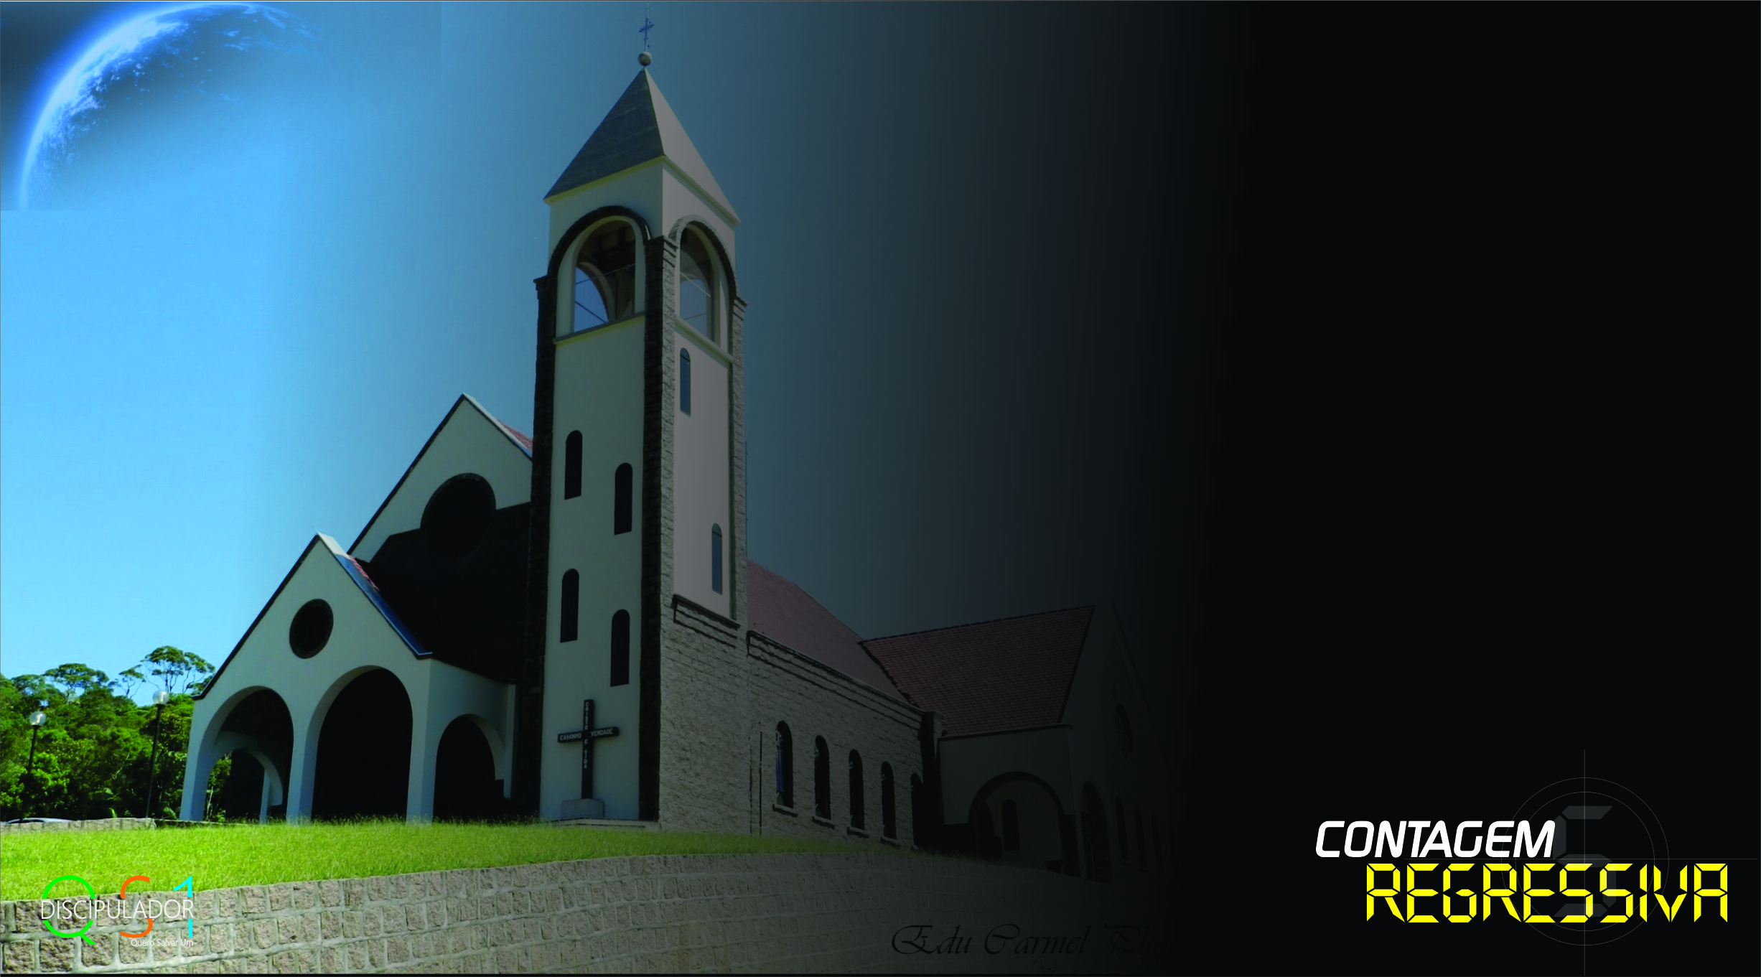
Laodicéia é uma das sete cartas enviadas às igrejas da Ásia.
Notes:
Carta à igreja de Laodicéia é uma das sete cartas enviadas às igrejas da Ásia.
Quando analisamos os detalhes das sete cartas e cruzamos com a história, percebemos que elas representam a história do cristianismo. Laodicéia representa o último período histórico do cristianismo, que vai do ano 1844 até a volta de Jesus.

Slide 6
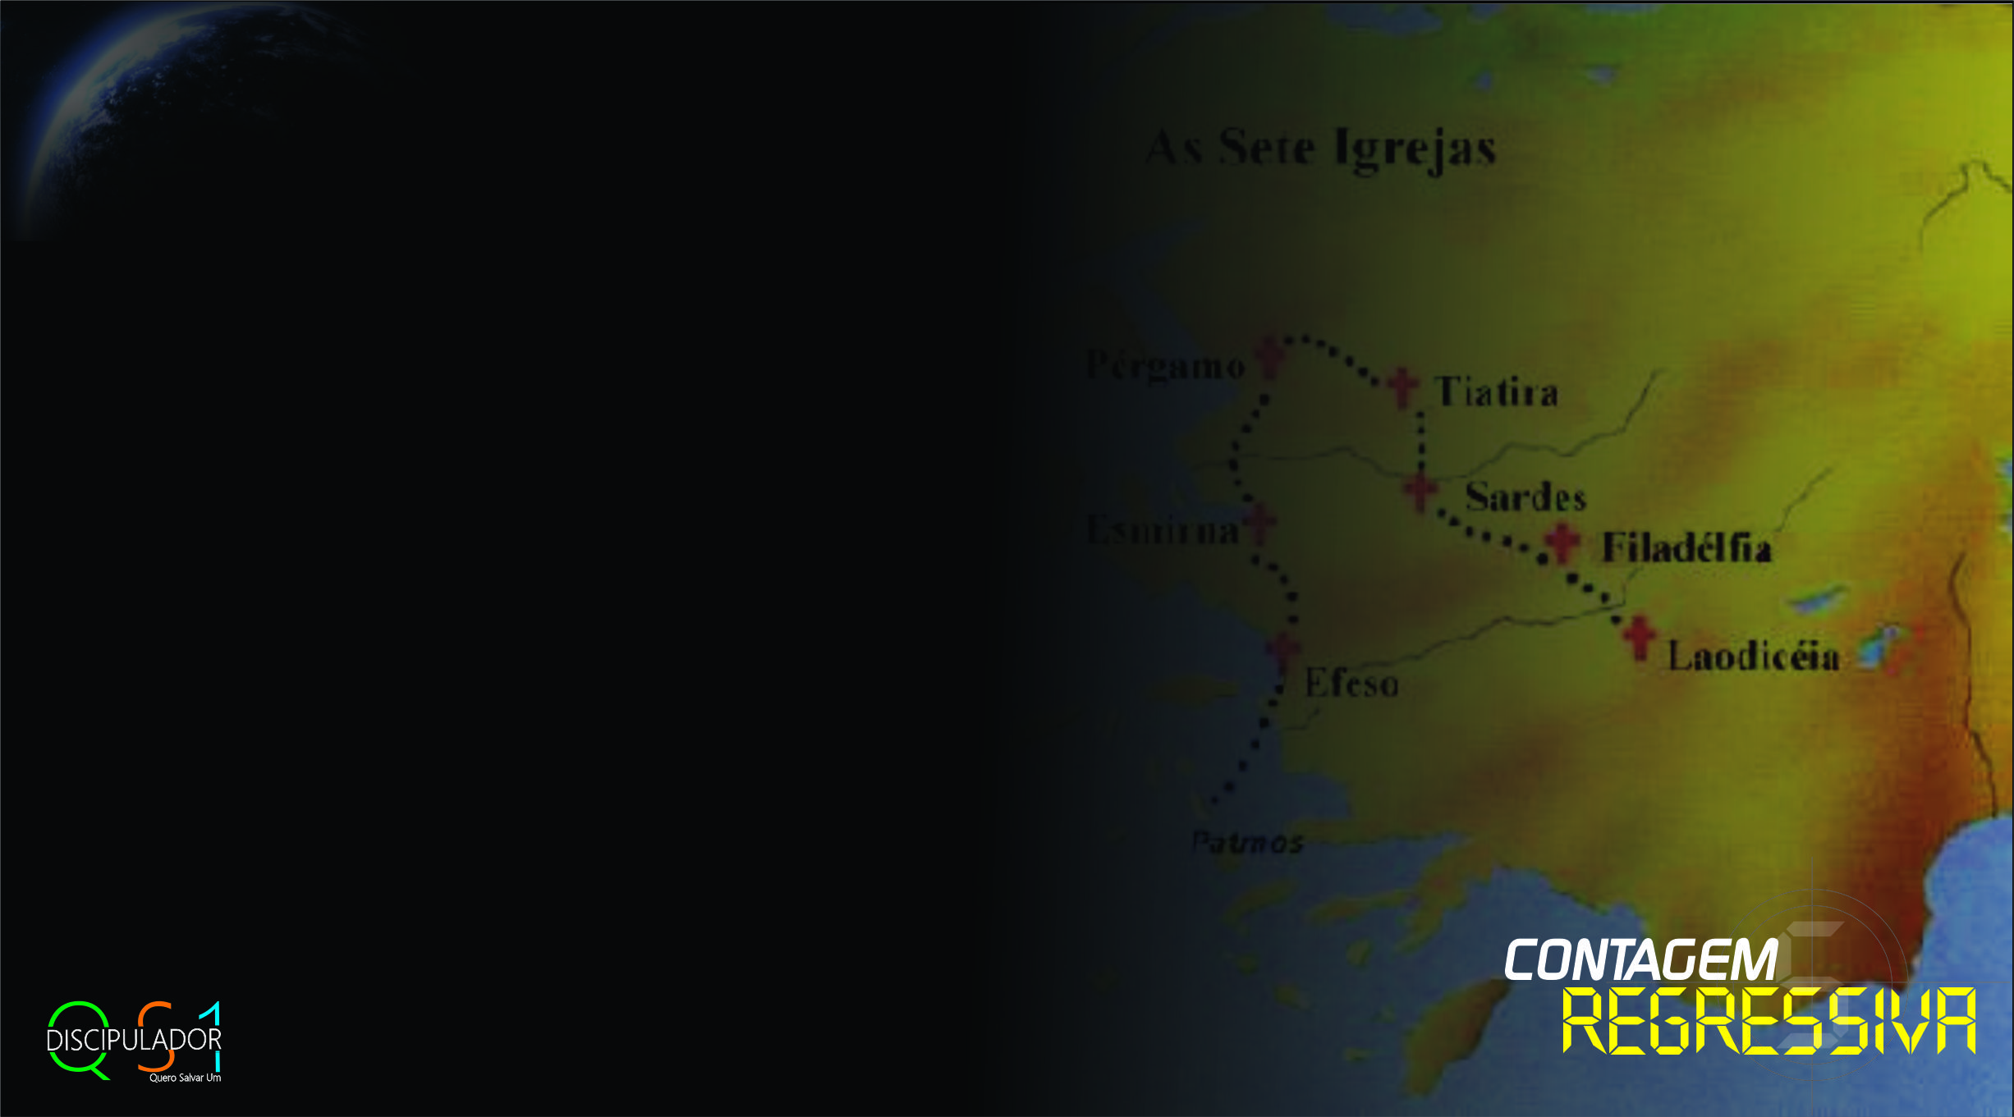
A descrição dos últimos dias é semelhante a descrição do último período da igreja.
Notes:
Quando Jesus descreve os sinais do fim dos tempos; Ele ensina que faltaria compromisso com Deus, homens seriam desobedientes, materialistas, cruéis e que amor desapareceria de quase todos.
Esta descrição dos últimos dias é semelhante a descrição do último período da igreja. A cidade de Laodicéia tinha certas características que nos ajudam a entender o conteúdo da carta enviada a igreja que ali existia:

Slide 7

Laodicéia era um grande centro de bancos e das finanças
Notes:
(1) Laodicéia era um grande centro de bancos e das finanças. Era uma das cidades mais ricas do mundo. No ano 61 de nossa era, Laodicéia foi devastada por um terremoto; mas seus cidadãos eram tão ricos e independentes que se negaram a receber ajuda do governo romano e reconstruíram a cidade com seus próprios recursos e esforço.

Slide 8
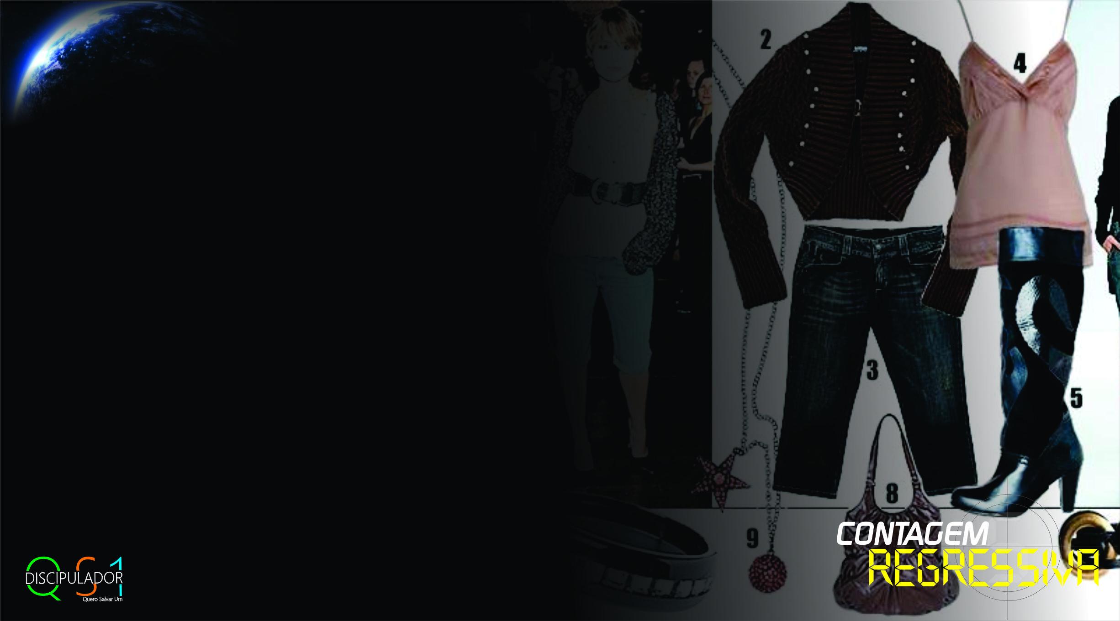
Era um grande centro da indústria de vestes.
Notes:
(2) Era um grande centro da indústria de vestes. As ovelhas que pastavam nos arredores de Laodicéia eram famosas no mundo inteiro por sua lã suave, de cor violeta escura. Laodicéia sentia orgulho da roupa que produzia.

Slide 9
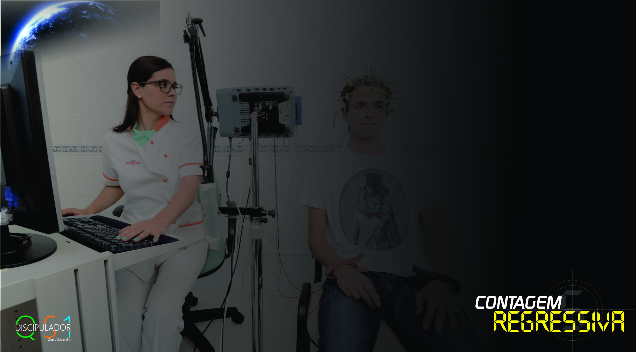
Era um centro médico de importância.
Notes:
(3) Era um centro médico de importância. Vinte quilômetros a oeste de Laodicéia, entre a cidade e a Porta da Frígia, estava o templo dos Homens-deuses de Caria. Este lugar era o centro de uma importante escola de medicina. Mais tarde, a escola se transferiu para a cidade de Laodicéia. Tão famosos eram seus médicos, que os nomes de alguns deles aparecem nas moedas da cidade. Havia duas coisas que contribuíam à fama desta escola de medicina: um unguento para os olhos e outro para os ouvidos. O colírio era exportado de Laodicéia a todos os centros povoados do mundo antigo. As palavras ditas à igreja de Laodicéia são duras e tem tudo a ver com os nossos dias.

Slide 10

Era famosa por um unguento para os olhos e outro para os ouvidos.
Notes:
Havia duas coisas que contribuíam à fama desta escola de medicina: um unguento para os olhos e outro para os ouvidos. O colírio era exportado de Laodicéia a todos os centros povoados do mundo antigo. As palavras ditas à igreja de Laodicéia são duras e tem tudo a ver com os nossos dias.

Slide 11
Apocalipse 3:14
Ao anjo da igreja em Laodicéia escreve: Estas coisas diz o Amém, a testemunha fiel e verdadeira, o princípio da criação de Deus:

Slide 12
Apocalipse 3:15-16
Conheço as tuas obras, que nem és frio nem quente. Quem dera fosses frio ou quente! Assim, porque és morno e nem és quente nem frio, estou a ponto de vomitar-te da minha boca;
Notes:
Jesus disse aos Laodiceianos conheço suas obras. Não poderiam enganar a Jesus. Ele conhecia o que eles pensavam, o que faziam. Muitos vivem como se Deus não soubesse o que fazem. Mas você precisa saber que não pode fugir dos olhos de Deus. Precisamos entender o significado exato das palavras, que descrevem a igreja de Laodicéia:

Slide 13

➢ Não és
Fria.
Notes:
É dito que ela não é fria (grego psujros). Esta palavra pode significar frio ao ponto de congelamento. Aqui a ênfase é no extremo frio. O mundo é frio. O materialismo impera. O amor é fingido. Jesus disse que Laodicéia não era fria, pois afirmava ter compromisso com Jesus. Tinha o nome de cristã.

Slide 14
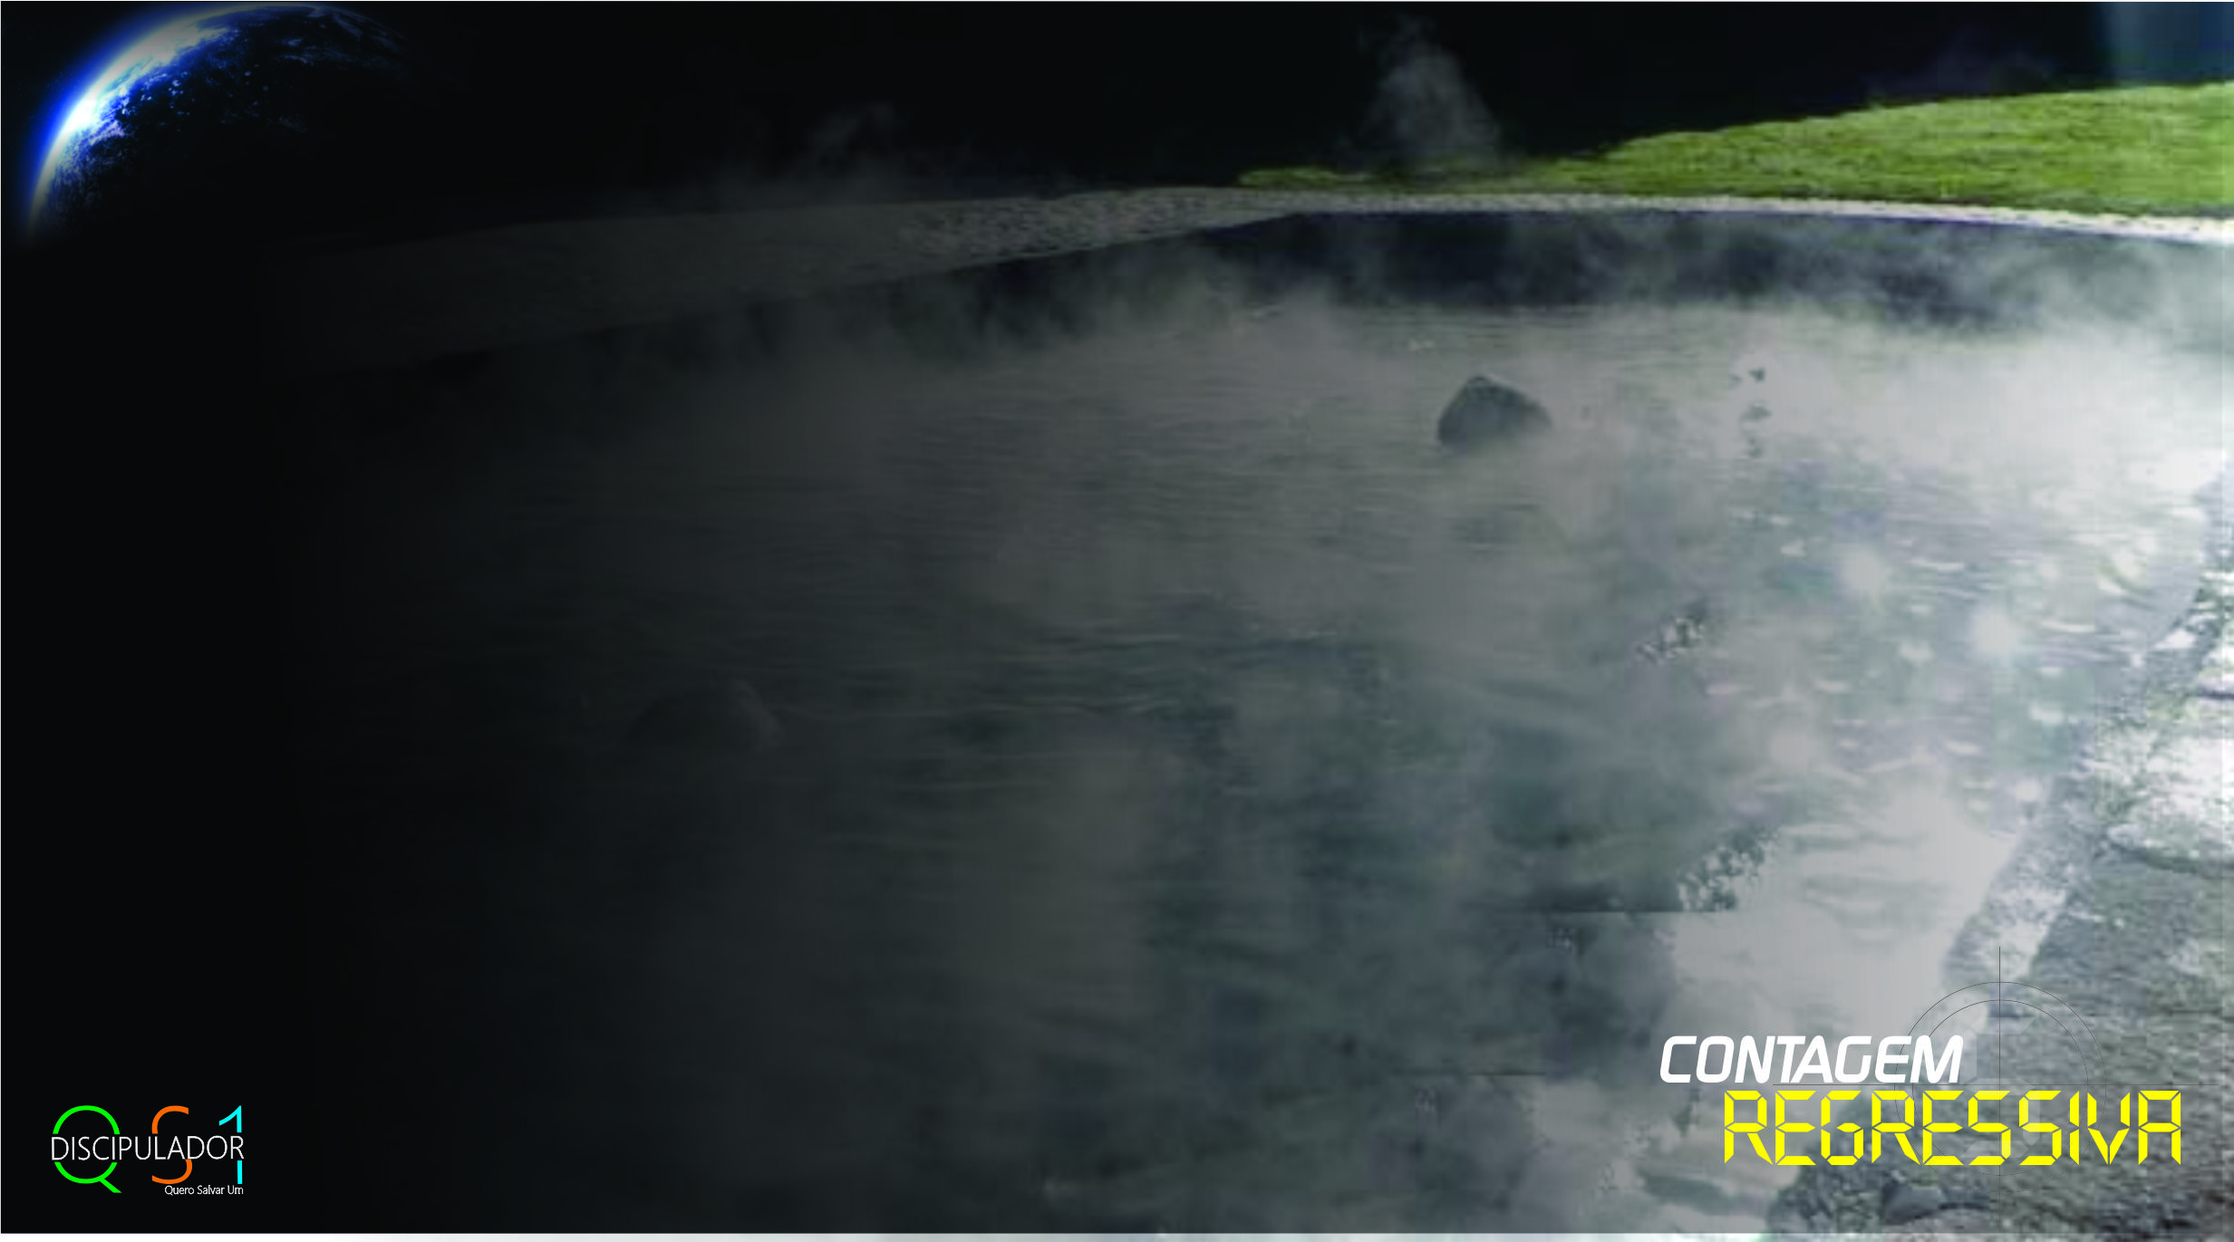
➢ Não és quente.
Notes:
E que também não és quente (do grego tsestos), que significa quente até o ponto de ebulição.
O quente aqui é o extremo quente. Laodicéia também não era quente, pois ainda mantinha compromisso com o mundo frio.

Slide 15

És morna
Notes:
Quente e Fria são palavras definem lados opostos. Mas Laodicéia não se definia. Era morna (do grego jliaros). Esta temperatura provoca vômito.

Slide 16

A Insatisfação de Cristo
Notes:
Cristo demonstrou sua insatisfação com a situação de Laodicéia. A posição de neutralidade é uma atitude inaceitável para quem professa seguir a Cristo. A neutralidade produz um cristianismo inócuo; sem efeito; sem poder. Que adianta dizer que é cristão, mas viver distante de Jesus. Quem é morno torna-se um obstáculo ao cristianismo. Jesus não pode operar através do neutro. A neutralidade de Laodicéia se dava devido seu compromisso com as trevas, representada pelo frio, ao mesmo tempo que diz andar na luz, representada pelo quente.

Slide 17
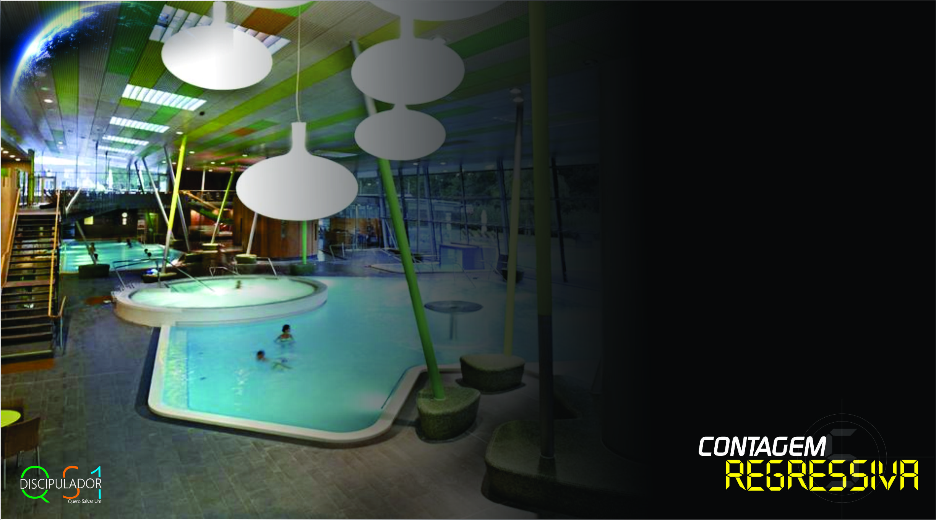
No equador há lugares nas regiões andinas em que a água quente brota da terra.
Notes:
Ilustração:
No equador há lugares nas regiões andinas em que a água quente brota da terra. Mas na superfície as águas são frias ao extremo. Em Cuenca, importante cidade equatoriana, há água quente correndo pelas ruas. Donos de hotéis misturam estas águas quentes e frias para produzir piscinas de várias temperaturas. Quis saber como se conseguia estas variadas temperaturas. Descobri que a receita é muito simples: a água fria está em toda parte na superfície, para torná-las mais aquecidas é preciso abrir o registro da água quente que brota da terra.

Slide 18

Não estava abrindo suficientemente o registro para deixar entrar o fogo celestial.
Notes:
Aplicação:
Com o exemplo destas piscinas fica simples explicar porque Laodicéia era morna.
Não estava abrindo suficientemente o registro para deixar entrar o fogo celestial. Não estavam permitindo que o calor do compromisso com Cristo aquecesse a vida. As águas frias do secularismo estavam prevalecendo. Muitos se sentiam seguros com os recursos que tinham e isto lhes tirava o desejo de abrir o registro para entrar mais do fogo de Jesus Cristo. Os Laodiceianos seguiam a Jesus de longe. Ele não podia aquecer a vida dos laodiceianos.

Slide 19

Se você realmente ama a Jesus qual o grau de seu compromisso com Ele?
Notes:
Perguntas necessárias
Quantos aqui são cristãos? Levante a mão. (Esperar a resposta)
A sua vida mostra que você ama a Cristo ou você é neutro?
Se você realmente ama a Jesus qual o grau de seu compromisso com Ele?
Está na hora de sair da neutralidade, do mornidão.
Jesus conhece sua vida. Ele conhece as suas obras. Sabe se você está divido entre o quente, que é Jesus e o frio que é este mundo. Jesus disse: “quem dera fosse frio ou quente. ” Ele não pode ver você vivendo nesta indecisão. Ele te ama, mas esta mornidão está causando ânsia de vômito. Jesus está chamando você para se posicionar ao lado dele. Uma pergunta surge a esta altura: qual é a causa deste mornidão?

Slide 20
Apocalipse 3:17
Pois dizes: Estou rico e abastado e não preciso de coisa alguma, e nem sabes que tu és infeliz, sim, miserável, pobre, cego e nu.
Notes:
A CAUSA DA MORNIDÃO (Apocalipse 3.17)
Jesus explica que a arrogância de Laodicéia a fazia pensar que era rica e que de nada precisava. A arrogância da cidade de Laodicéia afetou a igreja, que estava sofrendo da mesma doença. Era uma igreja orgulhosa e independente.

Slide 21
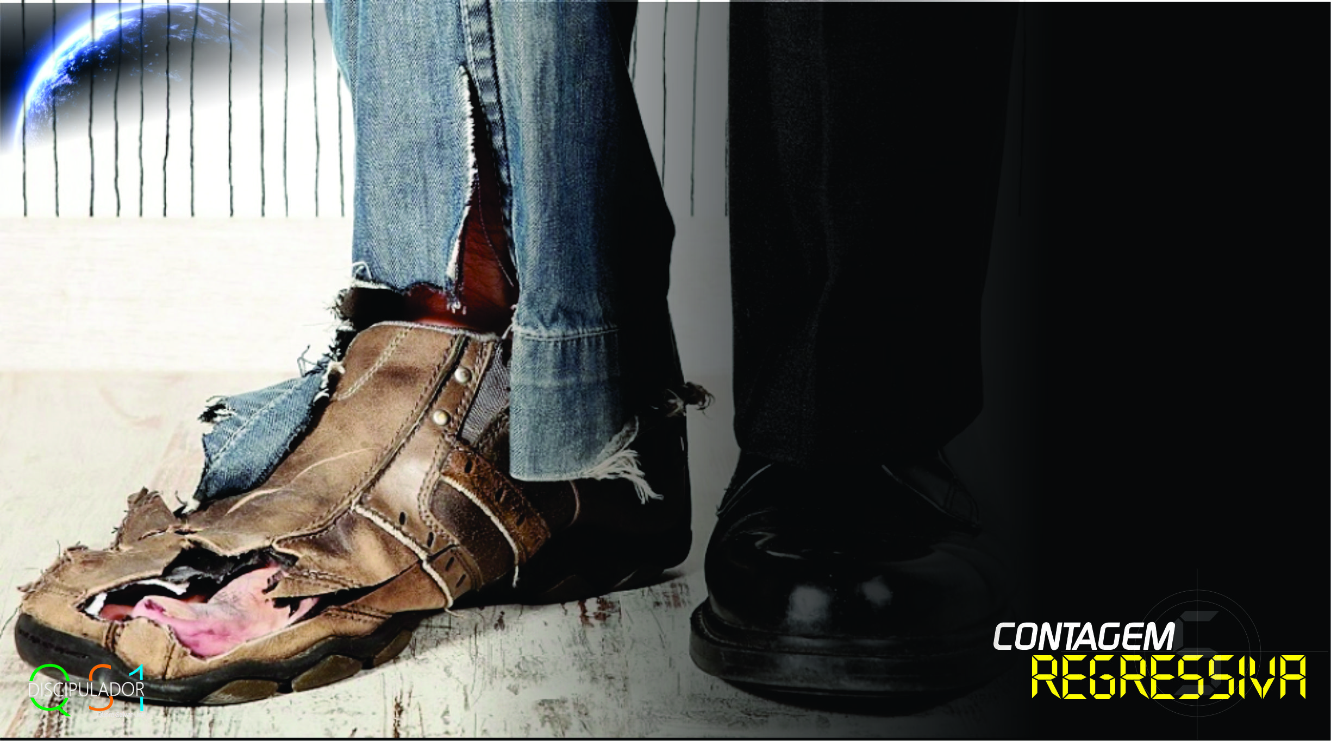
Pensava
ser o que
não era.
Notes:
Pensava ser o que não era.
O Laodiceano se orgulhava de sua riqueza financeira, mas era pobre espiritualmente.
Ela se orgulhava da roupa que fabricava, mas espiritualmente estava nu. Orgulhava-se de seu famoso colírio, mas era cega, pois não conseguia ver sua verdadeira situação de pobreza e nudez espirituais.
Diziam:
-Estamos ricos e abastados, não precisamos de nada.
Um comentarista da bíblia escreveu:
A tragédia do Laodiceiano é que ele estava tão convencido da sua riqueza que não conseguia ver a sua pobreza.

Slide 22
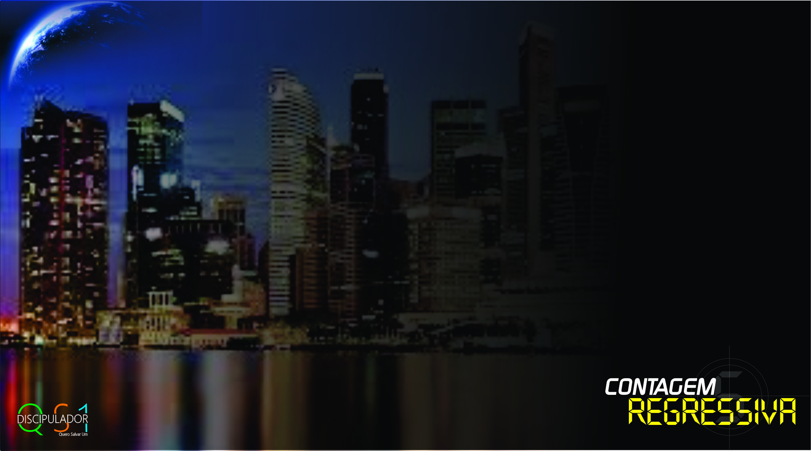
O compromisso com as coisas do mundo estava esfriando as relações do laodiceiano com Cristo.
Notes:
O drama de Laodicéia.
O compromisso com as coisas do mundo estava esfriando as relações do laodiceiano com Cristo:
O amor do próprio eu estava excluindo o amor de Cristo. Estava vivendo para si.
O laodiceiano estava servindo a Deus e a Mamom.
Professavam crer na verdade, mas faltavam-lhes as obras.
Eram ricos segundo o mundo, mas mendigos espirituais.
Faltavam-lhes as virtudes celestiais.

Slide 23
O Medinho
Rico
Notes:
Ilustração:
Um senhor relatou o seguinte acontecimento:
“Em janeiro de 1996 me preparava para a primeira viagem para os Estados Unidos e estava muito ansioso. Como viajante de primeira viagem ao exterior, tive que providenciar o passaporte, o visto americano e, inclusive, dinheiro para os gastos. Foi tudo muito rápido. Eu e um amigo passamos no Banco do Brasil onde compramos os chamados cheques de viagem, fomos à empresa pela qual viajaríamos para apanhar a passagem e a programação da viagem. Andando pela Avenida Paulista, sem notar, deixei cair o envelope com os cheques de viagem. Na época, eu morava em Itapetininga e só me dei conta da perda quando cheguei a minha casa. Minha filha me disse que uma pessoa estava tentando uma ligação a cobrar e várias vezes, em vez de atender, ela colocara o telefone no gancho. Pensei que poderia ser algo importante para mim e determinei que se houvesse nova ligação, deveria me passar o telefone.
O contato com o mendigo rico.
Em dado momento, o telefone tocou e eu mesmo atendi. Era a ligação a cobrar com aquela música característica. A pessoa do outro lado demonstrava ser muito simples.
Era um homem que com a voz meio acanhada perguntou se eu era o Sr. Carlos. Eu respondi que sim, então ele disse: Achei os seus cheques de viagem na calçada da Avenida Paulista, perto do Cine Gazeta. O envelope está comigo e queria saber como faço para entregá-lo.
Perguntei onde ele se encontrava, se era funcionário de algum escritório e que me fornecesse o endereço que eu mandaria algum parente da capital a fim de buscar.
O homem me respondeu meio sem jeito:
__ eu moro na rua, durmo embaixo do viaduto que dá acesso para a Avenida Rebouças, mas eu posso esperar alguém aqui perto da banca de jornal em frente ao edifício da Gazeta.
__estou com uma camiseta meio suja e com calça jeans velha.
Em meio à desconfiança pensei que poderia ser chamariz para um assalto já que não admitia que uma pessoa com aquele perfil fosse preocupar-se em devolver cheques de viagem.
O encontro com o mendigo rico
Liguei para o meu filho e pedi que ele fosse até o local indicado para apanhar o envelope e dei as características do rapaz, inclusive, pedi que meu padrasto fosse junto, mas que analisassem as circunstâncias com certo cuidado.
Autorizei que dessem ao indigente uma boa gratificação que depois eu ressarciria.
Pouco tempo depois meu filho me ligou dando a notícia de que o rapaz pacientemente estava aguardando a chegada dele e entregou intactos os cheques de viagem e, inclusive, resistiu um pouco, antes de aceitar o dinheiro oferecido como gratificação.
Meu filho observou que o indivíduo ficou alegre como se tivesse ganhado um presente de muito valor e saiu apressadamente, talvez para alimentar-se já que não aparentava ser pessoa dada a qualquer vício. ”
Carlos concluiu o relato afirmando: “Ainda que tenha dado uma gratificação, eu acho que fiz pouco, ou melhor, quase nada, pois aquele indivíduo precisava era de uma mão amiga, de alguém que pudesse ajudá-lo a sair daquela situação.”
Digo para vocês que aquele mendigo era rico, embora fosse pobre. O dinheiro não o seduziu, embora dele necessitasse.
O caso de Laodicéia era diferente. Ela pensava que era rica, mas na verdade era mendiga. Pensava que não precisava de Deus, por isso não tinha compromisso com Ele.

Slide 24
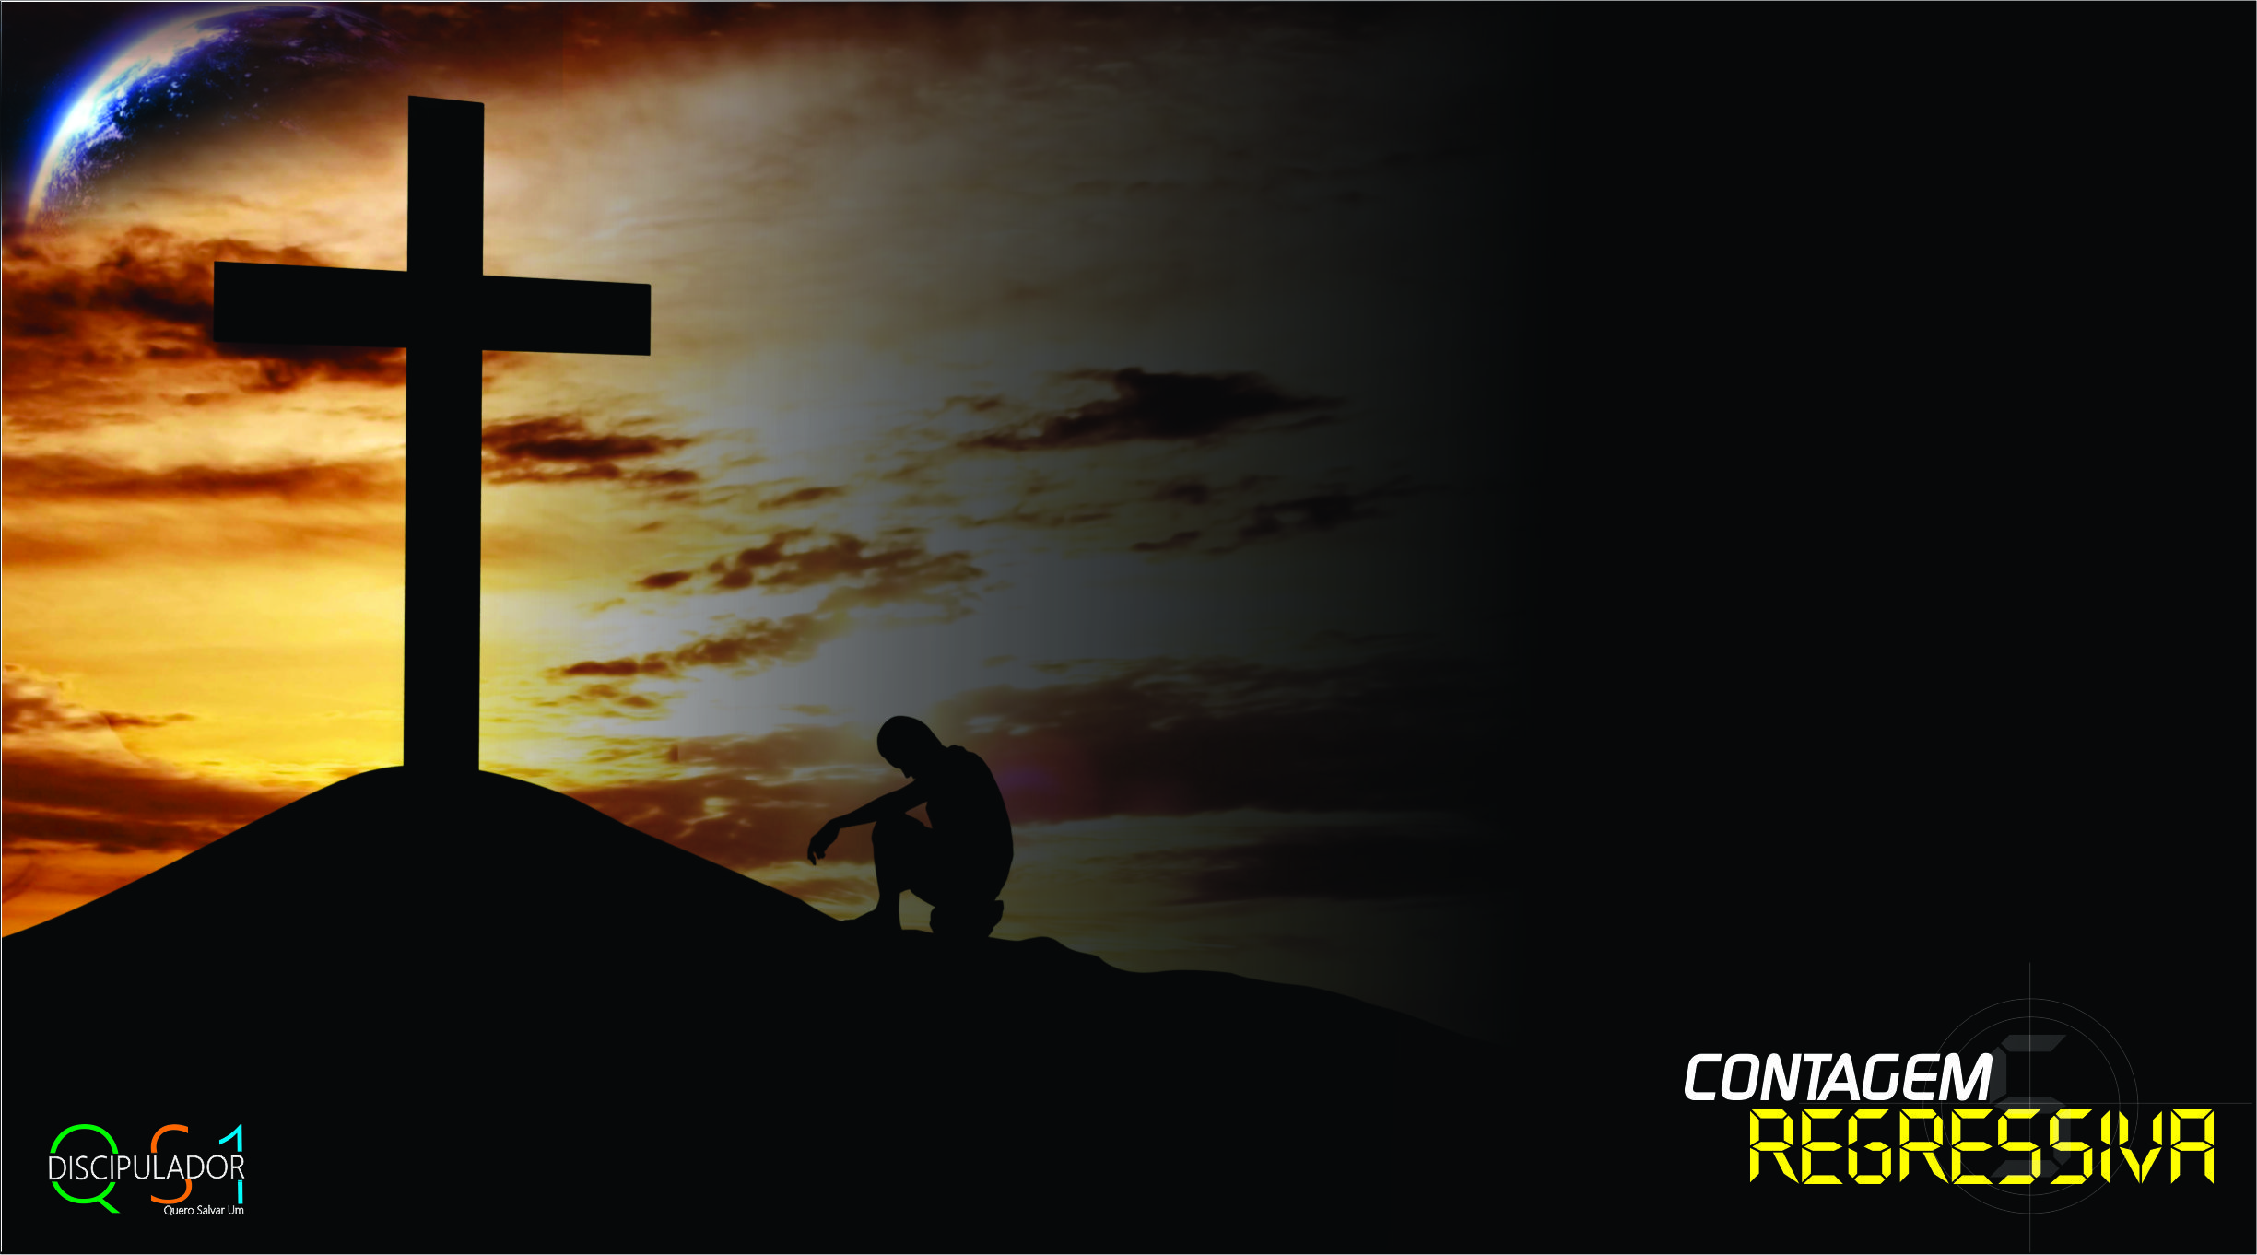
Quem tem Jesus tem tudo, quem não tem Jesus tem nada.
Notes:
A mensagem de amor de Jesus para o Laodiceiano foi:
-“Você pensa que é rico e abastado e que de nada precisa, mas você é infeliz. É isto mesmo você é miserável, pobre, cego e nu.”
A riqueza de Laodicéia de nada servia. Era riqueza da terra. Era passageira, transitória, que engana, ilude e destrói.
O Laodiceano vivia enganado. Pensava que era rico, mas na verdade era pobre. Vivia enganado por uma falsa segurança.
Aplicação:
Quem você pensa ser? Tem alguma coisa que está dando a você uma falsa segurança. Que leva você a pensar que não precisa de Deus? Qualquer coisa deste mundo que lhe ofereça esta falsa segurança, transforma-se em uma arma de suicídio. Pode ter amigos, dinheiro, estudos, profissão. Nada disto pode ocupar o lugar de Jesus. Quem tem Jesus tem tudo, quem não tem Jesus tem nada. Qual foi o conselho de Jesus para Laodicéia?

Slide 25
Apocalipse 3:18
Aconselho-te que de mim compres ouro refinado pelo fogo para te enriqueceres, vestiduras brancas para te vestires, a fim de que não seja manifesta a vergonha da tua nudez, e colírio para ungires os olhos, a fim de que vejas.
Notes:
A CAUSA DA MORNIDÃO (Apocalipse 3.17)
Jesus explica que a arrogância de Laodicéia a fazia pensar que era rica e que de nada precisava. A arrogância da cidade de Laodicéia afetou a igreja, que estava sofrendo da mesma doença. Era uma igreja orgulhosa e independente.

Slide 26
Apocalipse 3:19-20
Eu repreendo e disciplino a quantos amo. Sê, pois, zeloso e arrepende-te. Eis que estou à porta e bato; se alguém ouvir a minha voz e abrir a porta, entrarei em sua casa e cearei com ele, e ele, comigo.
Notes:
Jesus ofereceu para os laodiceanos a mercadoria celestial, pois não passavam de mendigos aos olhos do salvador.

Slide 27

Ouro puro
Notes:
Ouro puro
Embora tivessem dinheiro, Jesus lhes ofereceu o ouro celestial. Somente o ouro da fé e do amor tem valor no céu. Esta é a riqueza valorizada pelo céu.

Slide 28
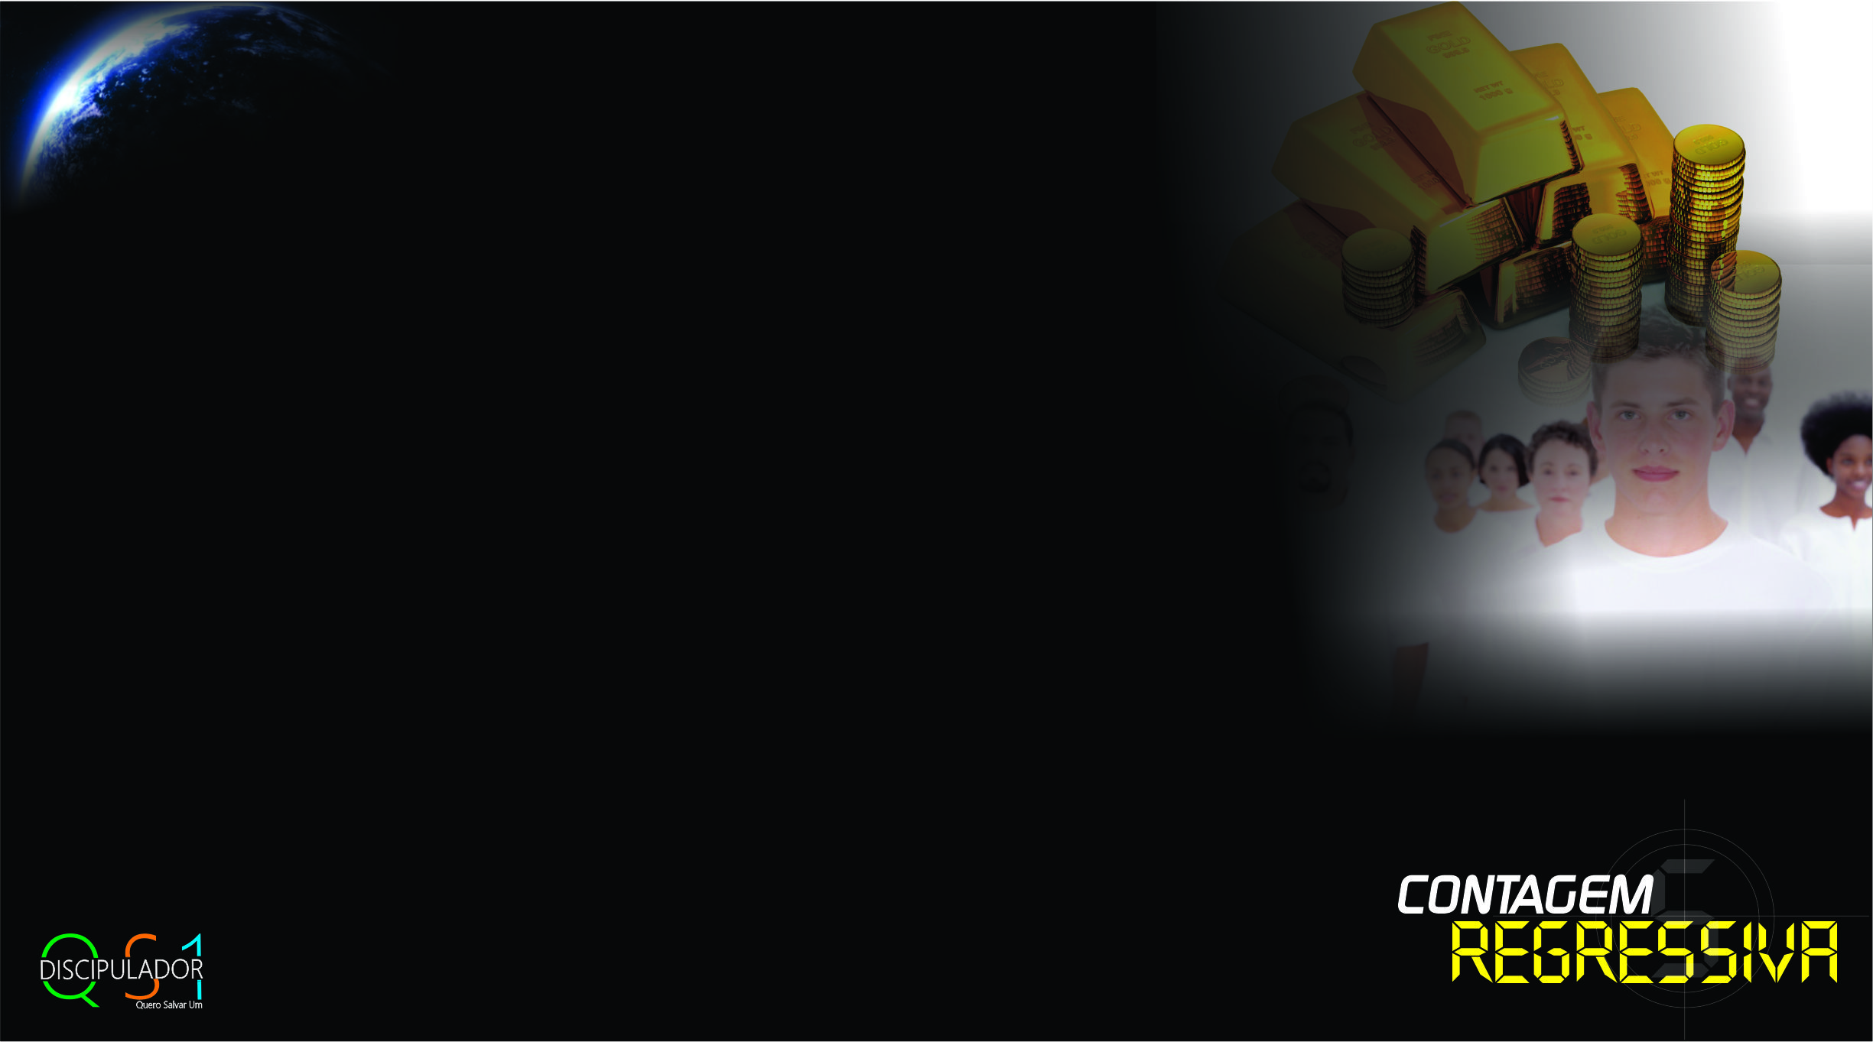
Ouro puro
Vestiduras brancas
Notes:
Vestiduras brancas
Embora se orgulhassem das vestes que fabricavam, o mestre lhes apresentou as vestes brancas que são a justiça de Cristo, pois só elas cobrem a nudez da alma. A justiça de Cristo, foi produzida nos teares do céu.

Slide 29
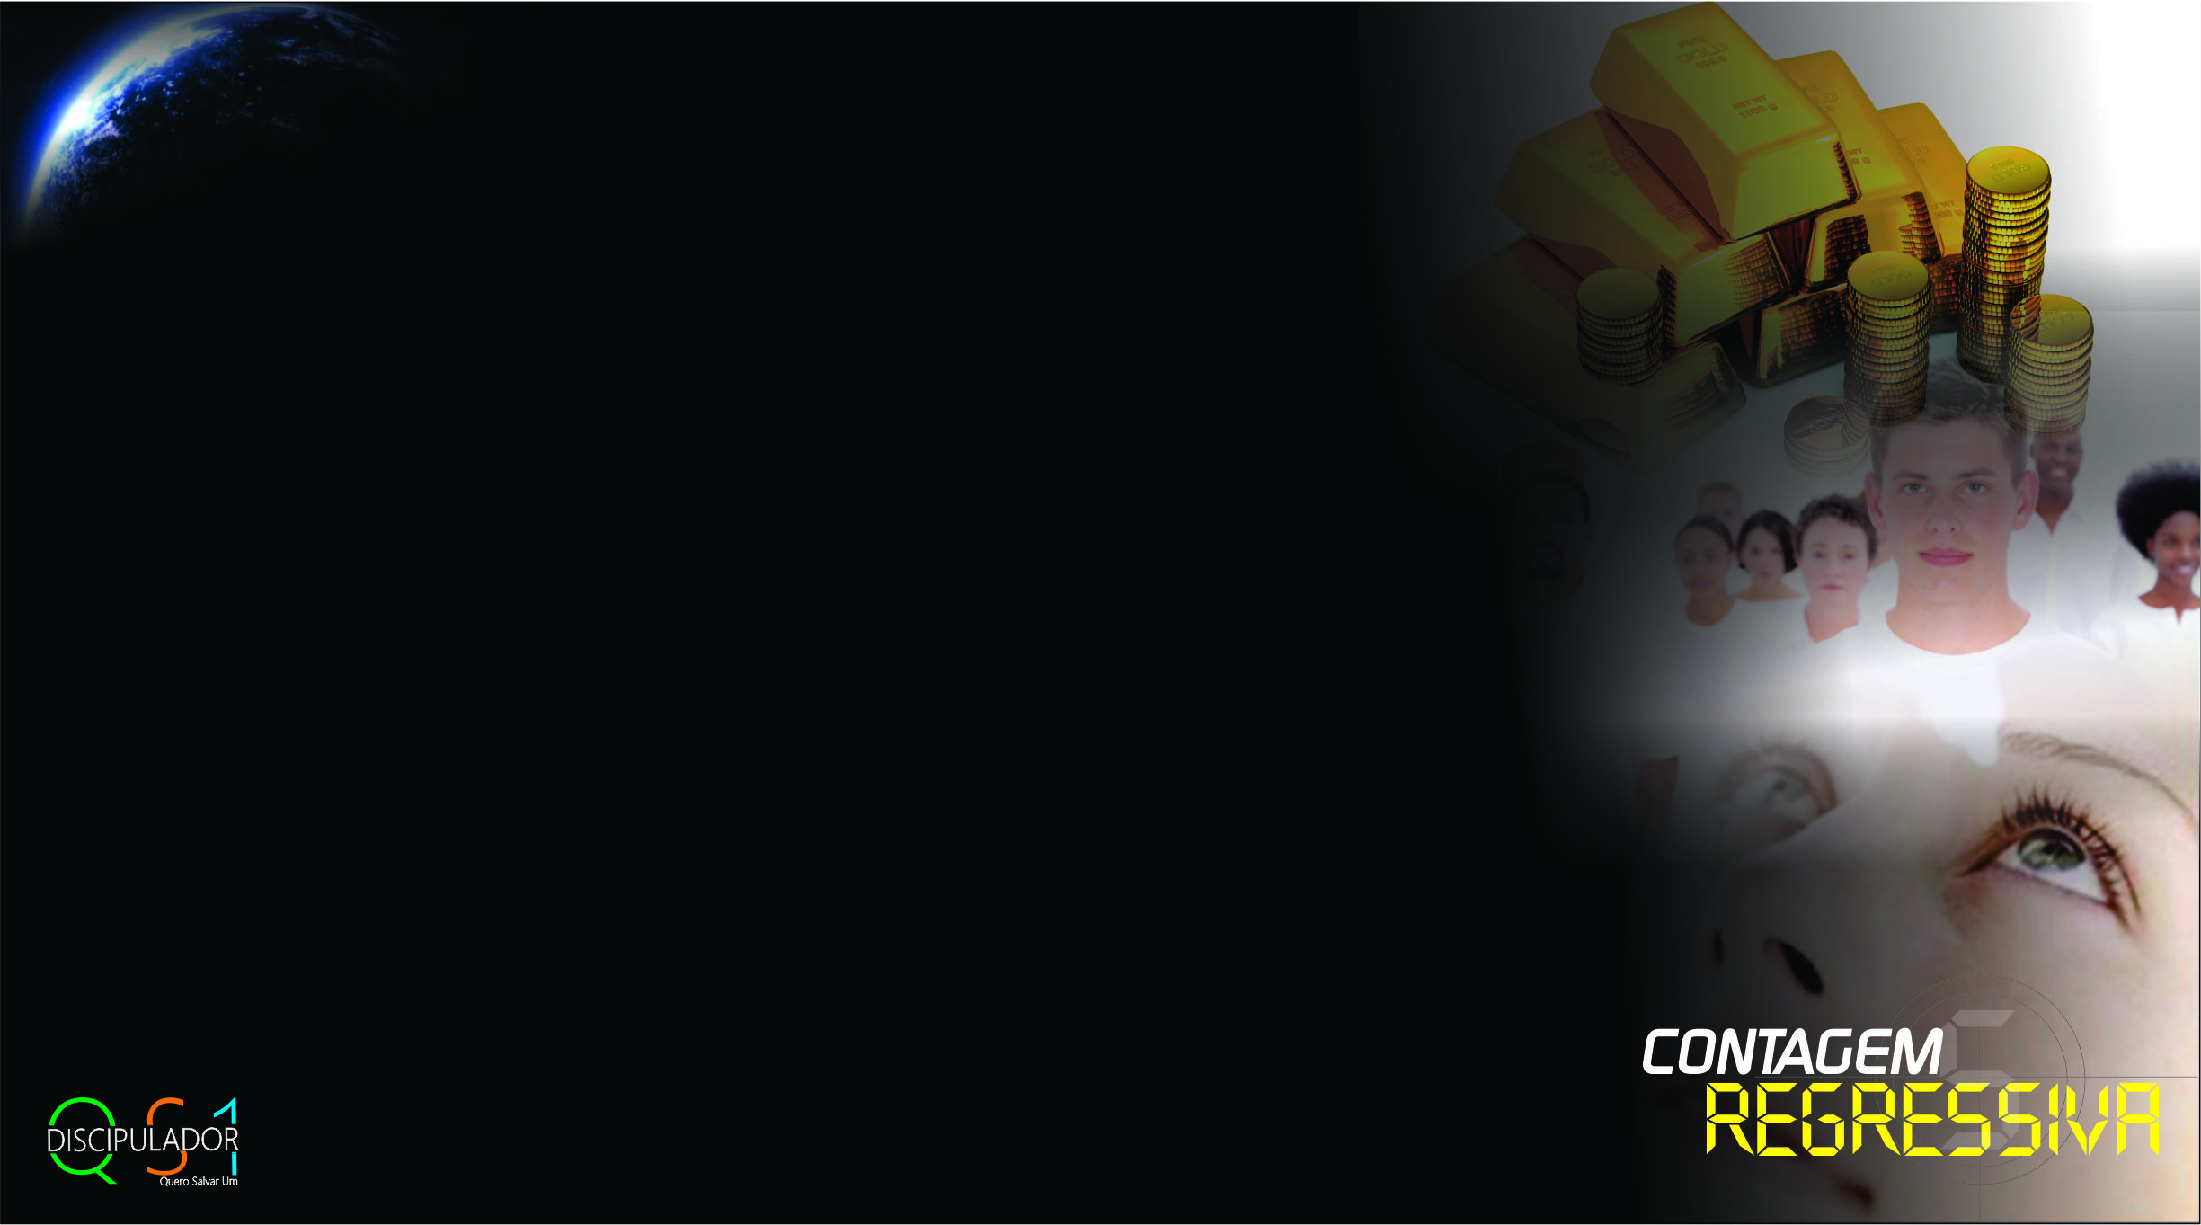
Ouro puro
Vestiduras brancas
Colírio
Notes:
Colírio
Embora exportasse seu colírio para todo o mundo antigo Laodicéia carecia do Espírito Santo, que lhe permitiria ver sua real situação

Slide 30
Apocalipse 3:20
Eis que estou à porta e bato; se alguém ouvir a minha voz e abrir a porta, entrarei em sua casa e cearei
com ele, e ele, comigo.
Notes:
Jesus bate a porta do seu coração. (Verso 20)

Slide 31
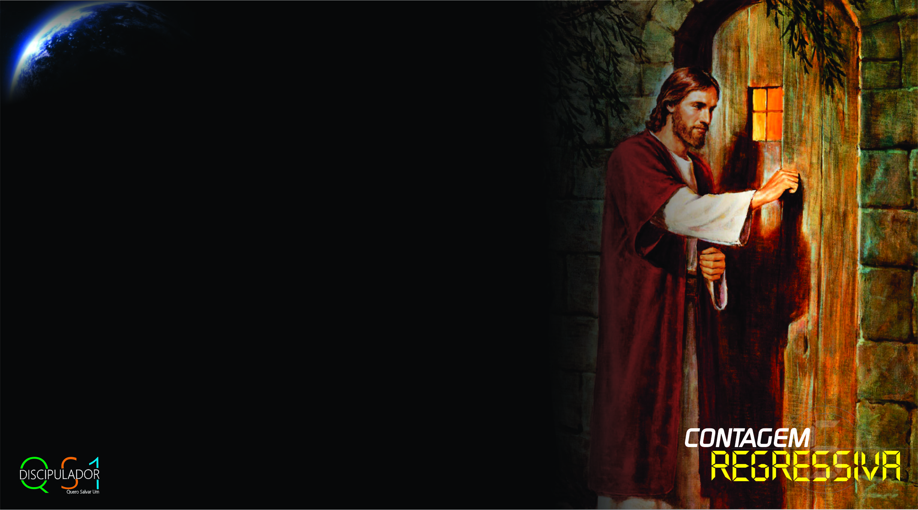
Quem se perder não terá sido pela ausência de Jesus.
Notes:
Mesmo triste pela teimosia dos Laodiceanos Jesus afirma que não desistiu de salvá-los.
-“Estou a porta batendo”, diz Ele. Sua graça capacitadora continua a disposição dos laodiceianos.
Quem se perder não terá sido pela ausência de Jesus. Ele chama. Convida. Tenta chamar a atenção. Oferece a solução. Mas a resposta é sua.
Disse ainda: -“se alguém abrir a porta, entrarei. ” A porta do seu coração tem tranca por dentro. Só você pode abrir. Se Jesus entrar o Laodiceiano será rico de verdade. Será feliz, pois sem Cristo a infelicidade é companheira constante. Não há segurança. Não há salvação.

Slide 32
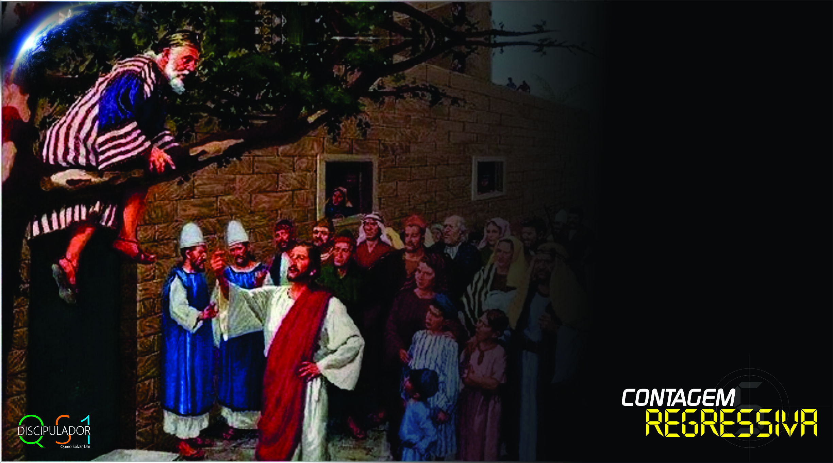
Zaqueu pensava que era rico e procurava cada dia acumular mais...
Notes:
Ilustração
Licença, licença quero ver Jesus. A multidão não permitia. Sua estatura não permitia.
Olhou para um lado, para o outro. Lá estava a solução. Correu em direção à árvore. Subiu sem pensar nos espinhos. Queria ver a Jesus. -Zaqueu desce da árvore. Hoje vou cear na sua casa.
Zaqueu pensava que era rico e procurava cada dia acumular mais. Até aquele dia. Na presença de Jesus descobriu que era pobre, embora tivesse muito dinheiro. Entendeu que a verdadeira riqueza só existe na vida de quem ama e anda com Jesus. -Vou repartir o que tenho, gritou o pequeno, tocado pelo amor de Jesus.

Slide 33
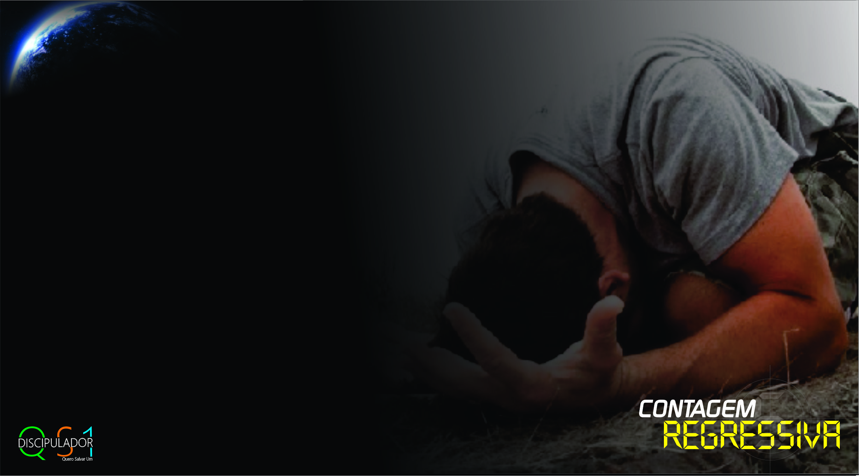
Está na hora de deixar as coisas que te separam de Jesus.
Notes:
Aplicação:
Está na hora de deixar as coisas que te separam de Jesus. Quem é rico das coisas deste mundo sem Jesus, é mendigo e não sabe. Precisa mudar.

Slide 34
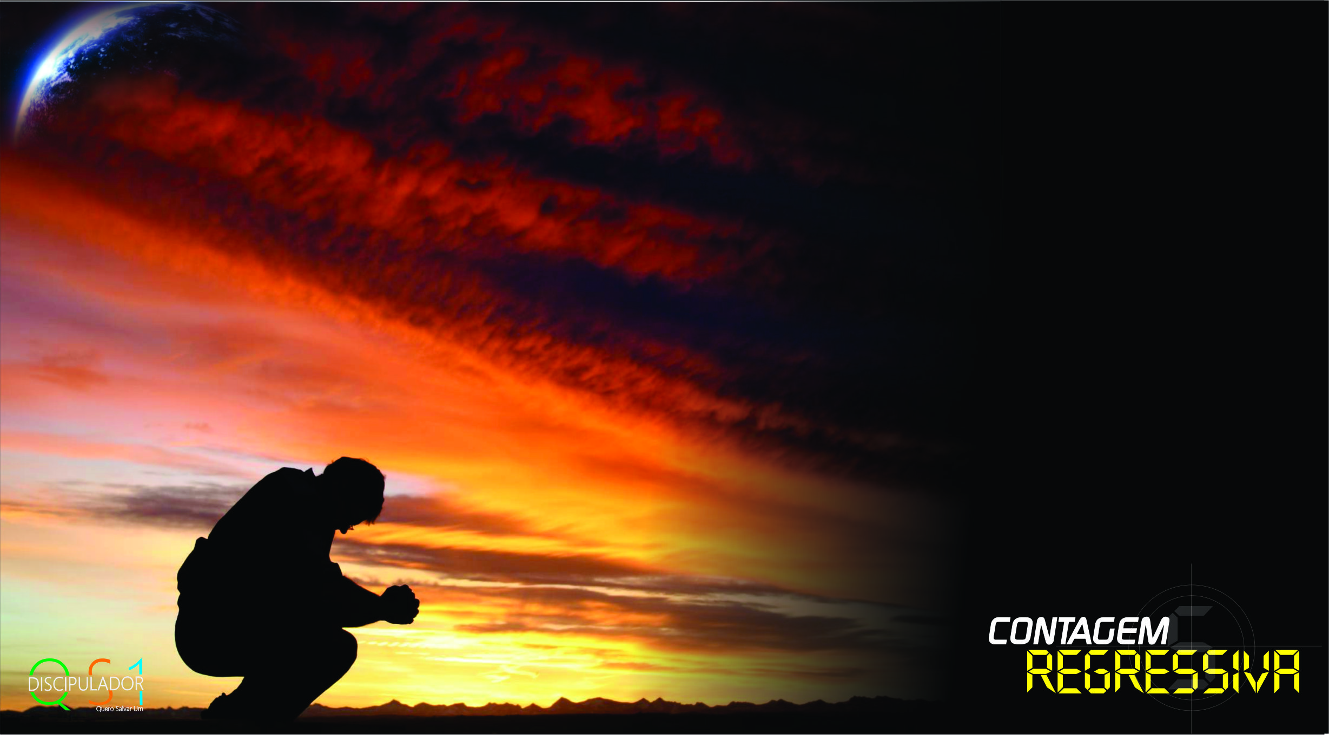
O convite de Jesus para você é:
“Abra a porta do coração e deixe-o entrar.
Notes:
Conclusão
Aprendemos que Laodicéia era morna.
A causa deste mornidão era a arrogância de quem pensava que era rico, mas na verdade era pobre. Jesus aconselhou o laodiceiano a comprar o ouro da fé e do amor, as vestes brancas da justiça de Cristo e o colírio do Espírito Santo para curar a cegueira. O convite de Jesus para você é: -“Abra a porta do coração e deixe-o entrar. ” Vai você deixá-lo entrar? Fique em pé e faça comigo esta oração:
“Senhor eu pensava que era rico, mas sou pobre.
Que estava bem vestido, mas estou nu. Pensava que via tudo, mas descobri que sou cego. Preciso do seu ouro, das suas vestes e do seu colírio. Ajuda-me Senhor.”

Slide 35

“Abra a porta do coração e deixe-o entrar.
Notes:
Conclusão
Aprendemos que Laodicéia era morna.
A causa deste mornidão era a arrogância de quem pensava que era rico, mas na verdade era pobre. Jesus aconselhou o laodiceiano a comprar o ouro da fé e do amor, as vestes brancas da justiça de Cristo e o colírio do Espírito Santo para curar a cegueira. O convite de Jesus para você é: -“Abra a porta do coração e deixe-o entrar. ” Vai você deixá-lo entrar? Fique em pé e faça comigo esta oração:
“Senhor eu pensava que era rico, mas sou pobre.
Que estava bem vestido, mas estou nu. Pensava que via tudo, mas descobri que sou cego. Preciso do seu ouro, das suas vestes e do seu colírio. Ajuda-me Senhor.”

